Slide 1

BLOCKCHAIN TEKNOLOJİSİ
BLOCKCHAIN TEMELLERİ

Slide 2
Ders İçeriği
1- Blockchain Nedir?
6- Kriptopara
11- Hyperledger
2- Kriptoloji
7- Akıllı Sözleşmeler
12- Blockchain uygulama alanları
3- Konsensus algoritmaları
8- Dapp/DAO/DeFi
13- Blockchain projeleri inceleme
4- Blockchain Platformları 1
9- Interoperability
14 – Case Study
5-Blockchain Platformları 2
10- NFT, IPFS
Notes:
OSI Layerları burada anlatabilirsin.

Slide 3
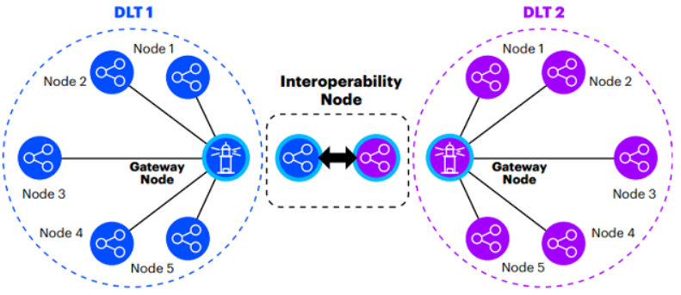
Interoperability – Birlikte Çalışabilirlik
Farklı bilgi sistemlerinin, cihazların ve uygulamaların verilere, kurumsal, bölgesel ve ulusal sınırlar içinde ve ötesinde, koordineli bir şekilde, bilgiye zamanında, kesintisiz bir şekilde taşınabilirlik sağlama, erişme, bütünleştirme ve işbirliği içinde kullanma becerisidir.
Interoperability, blockchain ağları arasında bilgileri kolayca paylaşma ve işlem yapma kabiliyetidir.
Blokzinciri teknolojisinin tamamen benimsenmesinin ve yeni iş modelleri oluşturulmasının önündeki en büyük engellerden biri, birlikte çalışabilirlik eksikliği olarak görülüyor. Farklı merkeziyetsiz ağların herhangi bir aracı olmadan birbirleriyle iletişim kurma yeteneği bizi tamamen merkezi olmayan sistemlere götürecektir.

Slide 4
Cross Chain Technology
Çapraz blok zinciri uyumluluğu, farklı blok zincirlerinin aracıların yardımı olmadan birbirleriyle iletişim kurmasını sağlar . Bunun anlamı, benzer ağları paylaşan blok zincirlerin birbirleri arasında değer aktarabilecek olmasıdır.
Mükemmel bir örnek, Nesnelerin İnterneti'ndeki ödemeleri artırmayı amaçlayan IOTA blok zinciridir. VeChain ise benzer yetenekleri paylaşıyor ancak blok zincirinde tedarik zinciri yönetimini güçlendirmek amacıyla . Stellar blockchain ise , uzak bölgelerdeki gecikme sorunlarını çözmek için insanların küresel bir ödeme ağı bulmasını kolaylaştırmayı amaçlıyor.
Birlikte çalışma için gerekli başlıca maddeler:
Varolan sistemler ile entegrasyon
Diğer ağlarda işlem başlatabilmek
Farklı zincir teknolojisini kullanan diğer teknolojiler ile işlem yapabilmek (interchain)
Aynı zincir teknolojisini kullanan diğer dağıtımlar (uygulamalar) ile işlem yapabilmek (intrachain)
Bir platform ya da teknolojiyi kullanmaktan vazgeçtiğimizde kolay ve sorunsuz geçiş yapabilmek (interchange)

Slide 5
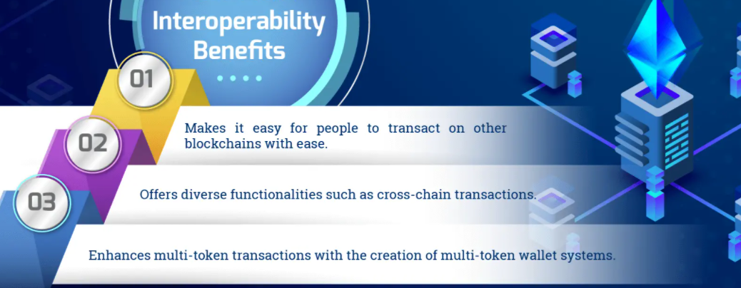
Avantajlar

Slide 6
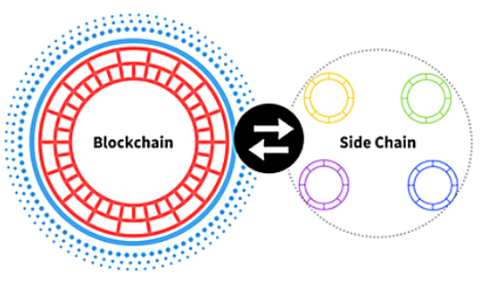
Teknikler – Side Chains
Sidechains (Yan zincirler) / Relays, diğer blok zincirlerinin durumu hakkında bilgileri doğrulama ve işleme yeteneği sağlar. Bu işlem, Simpliﬁed Payment Veriﬁcation (Basit Ödeme Doğrulaması) kullanılarak gerçekleştirilir. Simpliﬁed Payment Veriﬁcation, tüm defteri indirmek zorunda kalmadan başka bir blok zincirinde bir işlem olup olmadığını doğrulamak için blok başlıkları ve Merkle ağaçları kullanan bir sistemdir. Verilerin harici olarak bir blok zincirinden diğerine aktarılması gerekse de, bu işlem için güvene ihtiyaç duyulmaz.
Sidechains Avantajları;
Sidechains Dezavantaj
Bir Sidechain oluşturulduktan sonra korunur ve ana zincirden belirli bir görevi yapan herkes tarafından kullanılabilir.
Farklı kripto para birimleri arasında etkileşim kurmayı kabul eder.
Yan zincirlerin korunmasını sağlamak için madencilere ihtiyaç duyulur.
Notes:
Bilindiği üzere, blok zincirlerinin kriptografik özellikleri nedeniyle, verilerin kurcalandığını anlamak kolaydır. Ayrıca, iki blok zinciri arasındaki değiş tokuşlar, “Pegged sidechains” ile etkinleştirilebilir. Bu şema, varlıkların bir blok zincirinde kilitlendiğine dair bir kanıt oluşturur, böylece ikinci bir blok zincirinde aynı miktarda işlem yapılabilir. Bunun yanında, bir yan zincir oluşturmak için akıllı sözleşme yetenekleri de gerekli. Tam birlikte çalışabilirlik sağlamak için, her blok zinciri, diğer tüm blok zincirlerini desteklemesi gereken bir yan zincire ihtiyaç duyar. Büyüyen bu sistemin bakımı doğal olarak büyük bir zorluk haline geliyor.

Slide 7
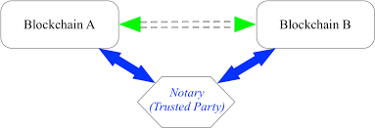
Teknikler – Notary schemes
Notary schemes (Noter şemaları)’da, bir grup güvenilir düğüm, Blockchain Y'de belirli bir olayın olup olmadığını doğrulamak ve bunu Blockchain X düğümlerine kanıtlamak için noter görevi görür. Buradaki noterin rolü, blok zincirinde bir olayın gerçekleştiğini doğrulamak ve bu bilgileri başka bir blok zincirine aktarmaktır.
Noter şemasının bize sağladığı en büyük fayda, basitliğidir. Çünkü, blok zincirinin temel uygulamasında herhangi bir değişikliğe ihtiyaç duyulmaz.
Dezavantajı ise, notere güvenmek zorunda olmamızdır.
Ripple Lab tarafından önerilen Interledger, Noter şemasının bir temsilcisidir.

Slide 8
Teknikler – Hash-Locking
Hash-locking, Lightening Networks'ten türetilen bir hash değerinin düz metnini tahmin etmek için bir süre kilitleyerek ödeme gerçekleştirme mekanizmasıdır. Ancak, sınırlı sayıda işlevi destekler. Çoğu senaryoda zincirler arası varlık alışverişini ve zincirler arası varlık yayılımını desteklese de, zincirler arası varlık taşınabilirliği ve zincirler arası akıllı sözleşme için kullanılamaz.
Interoperability için en pratik teknik yöntemdir, ancak işlevsellik açısından da en sınırlayıcı olanıdır, sadece dijital varlık değişimini destekler. Bu teknik günümüzde çoğu merkezi olmayan borsa tarafından kullanılıyor.
Dezavantajı, blok zincirinin Hash-TimeLock Sözleşmesi (HTLC) adı verilen bu tür akıllı sözleşmeyi desteklemesi gerektiğidir. Ayrıca, işlemler esnasındaki bekleme süresi taraflar arasında düşen veya artan fiyatlar üzerinde spekülasyon yapılarak kullanılabilir.

Slide 9
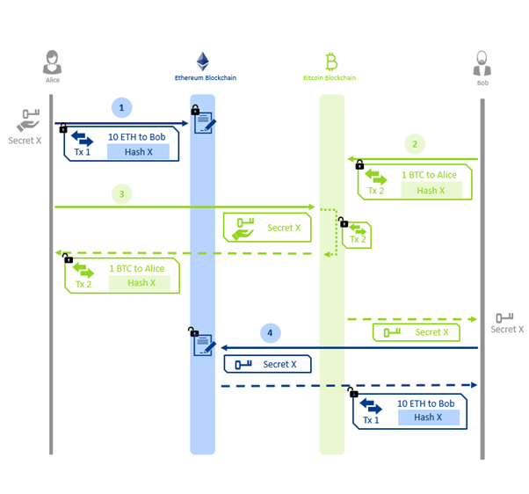
Hash Locking

Slide 10
Çözümler
Public Connectors (previously known as Cryptocurrency-directed approaches)
Yan zincir yaklaşımları, noter şemaları ve hash time hashlock'ları dahil olmak üzere kripto para birimlerini destekleyen halka açık blok zincirleri genelindeki stratejilerdir.
Blockchain of Blockchains (previously known as Blockchain Engines)
Birbirleri arasında birlikte çalışan uygulamaya özel blok zincirlerin (özelleştirilmiş blok zincirler) oluşturulması için yeniden kullanılabilir veri, ağ, fikir birliği, teşvik ve sözleşme katmanları sağlayan çerçevelerdir.
Hybrid Connectors (previously known as Blockchain Connectors)
Hem genel hem de özel blok zincirlere yönelik olan Hibrit Bağlayıcılar, bir dApp'nin farklı API'ler kullanmaya gerek kalmadan blok zincirleriyle etkileşime girmesine izin veren bir dizi tek tip işlemi açığa çıkarabilen bir "blok zinciri soyutlama katmanı" sunmaya çalışır.
Notes:
https://hackernoon.com/the-state-of-blockchain-interoperability-in-2021-bb1s33of

Slide 11
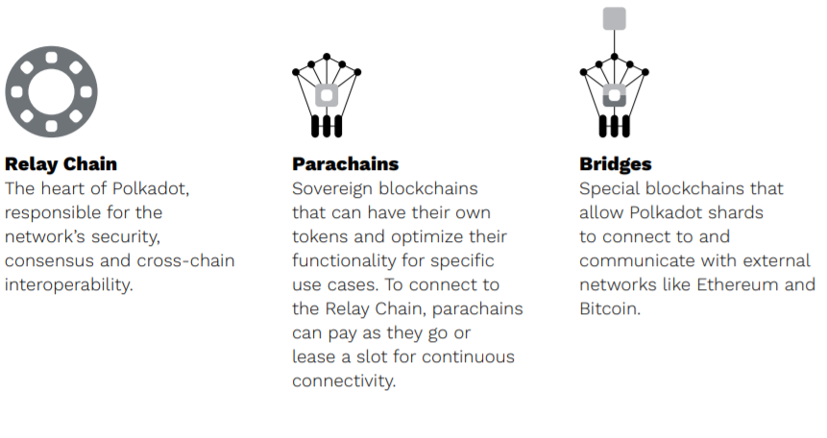
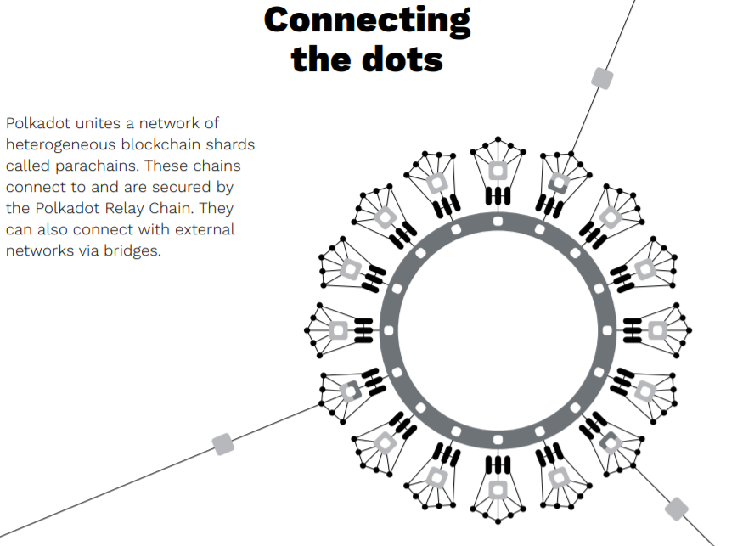
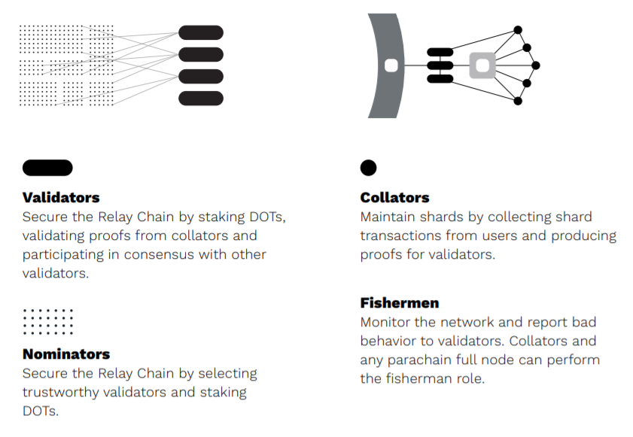
Örnek - Polkadot
Notes:
Farklı blok zincirlerinin daha büyük, standart bir ekosisteme bağlanmasına izin verir. Ethereum’un kurucu ortağı Gavin Wood tarafından kurulmuştur.

Slide 12
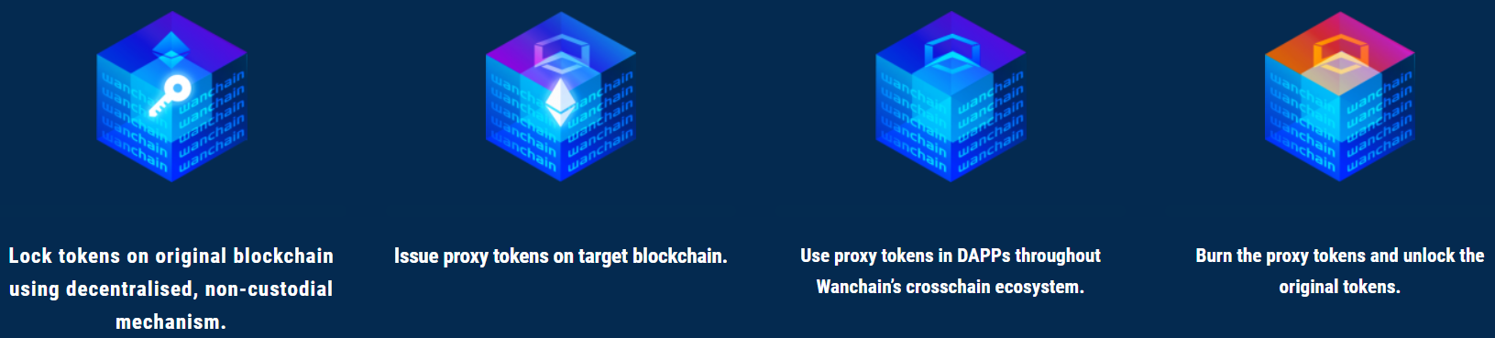
Örnek - Wanchain
Toplam token sayısı, bir zincirden diğerine aktarılırken statik kalır, Wanchain'in özel düğümleri - Storemen olarak da bilinir - çapraz zinciri işlemek için eşik korumalı gizli bir anahtarla yenilikçi, güvenli, çok taraflı bir hesaplama yöntemi kullanır.
Örneğin, 10 ETH’yi BTC zincirine taşımak için, platform önce Ethereum blok zincirindeki bu ETH miktarını akıllı sözleşmelerle kilitler ve Wanchain’de 10 Wanchain sarılı ETH’yi (WETH) haline getirir. Bu WETH daha sonra bir ticaret platformunda Wanchain ile sarılmış BTC (WBTC) için takas edilebilir. Bu sarılmış BTC tokenleri daha sonra Bitcoin blok zincirinde bulunan orijinal tokenlere dönüştürülebilir.

Slide 13
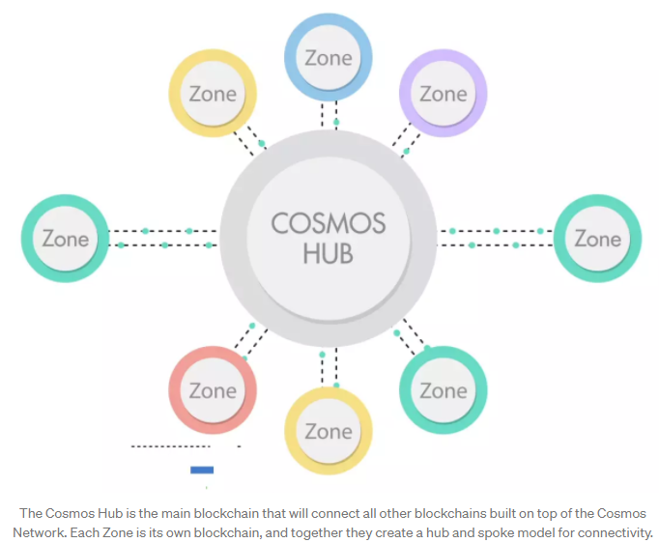
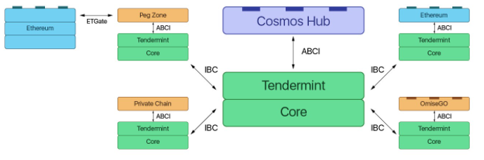
Örnek – Cosmos (Internet of blockchains)
Birlikte çalışabilirliğini sağlamak için bloklar arası iletişim (IBC - Inter Blockchain Communication) protokolü kullanır. Blok zincirleri için TCP/IP benzeri mesajlaşma protokolü olarak hizmet eder. Çeşitli yerleşik blok zincirleri (Bitcoin gibi) IBC’yi varsayılan hali ile desteklemediğinden, Cosmos onları “Cosmos Hub” a bağlamak için “Peg Zone” kullanıyor.
Cosmos Peg Zone Validator'ın aynı zamanda bir Ethereum Mainnet düğümü çalıştırdığı paylaşılan bir güvenlik modeliniz olmalıdır. Özel Doğrulayıcı, iki zincir arasındaki etkileşimleri onaylar. Bu, kurulumu karmaşık bir altyapıdır ve ayrıca Peg Zone'u yöneten ekibe güvenmeniz gerekir.
Notes:
The ABCI is an interface that defines the boundary between the replication engine (Tendermint) and the state machine (the blockchain). The ABCI is the only way for the blockchains state to be updated, and only Tendermint has access to state changing functions for the blockchain. This design is a great strategy for security because there is only one point of entry to change state.

Slide 14
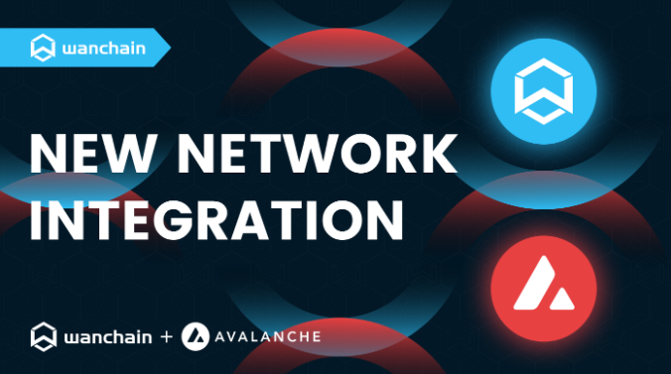
Örnek - Avalanche
2021'in başlarında başlatılan Avalanche-Ethereum Köprüsü'nden sonra 29 Temmuz 2021’de 5 kat daha ucuz olan Avalanche Bridge (AB)’i tanıttı. Bu köprü ERC20 tokenlarının Ethereum ve Avalanche C-Chain arasındaki takasını sağlar.
Avalanche’ta oluşturulan bir tokenın şimdilik Ethereum ağına transferi mümkün değil. Yakın gelecekte planlanıyor.
AB şu anda yerel ETH veya BTC'yi desteklemiyor. Ancak, bu varlıkların (WETH ve WBTC) sarılmış sürümünü köprü üzerinden aktarabilirsiniz.
Eylül ayında Wanchain ile işbirliğini duyurdu. Dünyanın izole blok zinciri ağlarını birbirine bağlayan merkezi olmayan bir blok zinciri birlikte çalışabilirlik çözümü olan Wanchain, izole heterojen blok zincir ağları arasında gerçekten merkezi olmayan çapraz zincir işlemleri sağlayan tek projedir. Avalanche'ın eklenmesi, Wanchain'in dünyanın en gelişmiş çapraz zincir çözümü olarak konumunu pekiştiriyor.

Slide 15
Hibrid Bağlayıcılar
Özellikle blockchain migratorleri ve blockchain of blockchains çözümleri, kullanıcı merkezli, blok zincirinden bağımsız bir görünüme doğru ilerleyerek kurumsal bağlantılı CC-dApp'leri etkinleştirir. Muhtemelen, özel blok zincirlerini bağlamak için en uygun çözüm, blok zincirinden bağımsız protokollerin kullanılmasıdır; ancak, geriye dönük uyumluluk sağlamazlar.
Hibrit Bağlayıcılar kullanılarak blok zinciri motoruyla çalışan bir blok zincir ağından yararlanılabilir. Örneğin, Cosmos ve Interledger Protokolü arasında olası bir sinerji vardır: bir kullanıcı bir Cosmos zone içinde fiat para birimi (örneğin dolar) ile uygulama içi ödeme yapmak istediğinde, hesap defteri protokolüne güvenebilir. Eğer kriptopara ödemesi yapılırsa interledger router ilgili işlemi başka bir networke dağıtabilir.
Bu ekosistemi özel blok zincirlere bağlamak için köprüler geliştirilmelidir. Bu tür köprüleri güvenilir kılmak için olası bir çözüm, genel blok zincirleri ve özel blok zincirlerinin fikir birliğine katılan bir bindirme ağı aracılığıyla bir grup doğrulayıcı düğüm seçmek olabilir. Bu şekilde, zincirler arası ve blok zincirler arası işlemler onaylanabilir. Hyperservice Language ve DAML gibi birkaç zincirler arası programlama dilinin ortaya çıktığını belirtmekte fayda var. DAML, temel blok zincirlerini soyutlayarak, üstte daha yüksek seviyeli bir özet defteri ortaya çıkararak birleşik bir blockchain programlama modeli sağlar. Hedef platformda bir uygulama olarak DAML ve işlemleri doğrulayan DAML runtime engine.

Slide 16

TEŞEKKÜRLER!
Handan YARICI
handanyarici@gmail.com

